Slide 1
Методы географических исследований
Сравнительный
Картографический
Описание
Коллекционирование
Наблюдение
Эксперимент
Измерение
Другие

Slide 2
Методы географических исследований
Статистический
Аэрокосмический
Геоинформационный
Моделирования

Slide 3
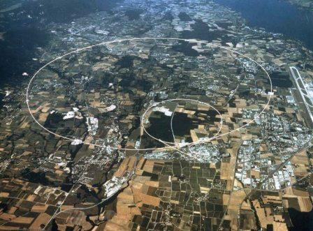
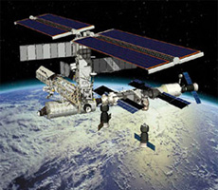
Аэрокосмический метод
Или дистанционный метод изучения Земли, использующий изображения земной поверхности, полученные путем фотографирования с самолета, вертолета, аэростата или космического летательного аппарата.

Slide 4
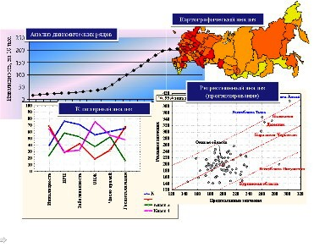
Статистический метод
Основан на сборе и анализе количественных данных, позволяющих оценивать различные географические явления и процессы, делать расчеты, составлять прогнозы.

Slide 5
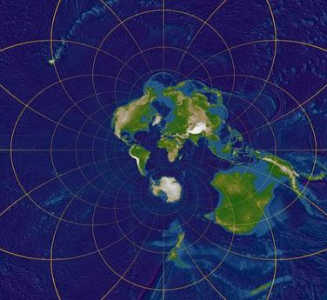
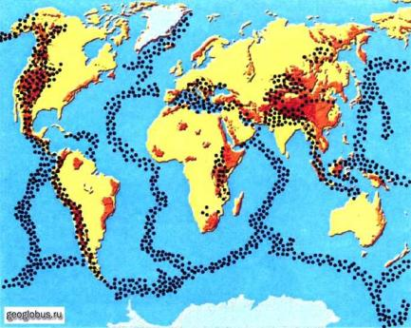
Картографический метод
Создание карт и их использование для анализа изображенных на них объектов и явлений

Slide 6
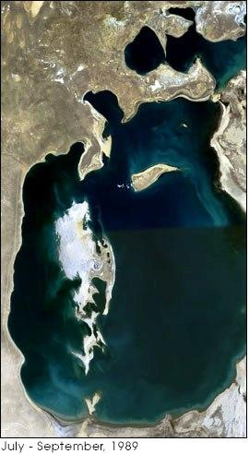
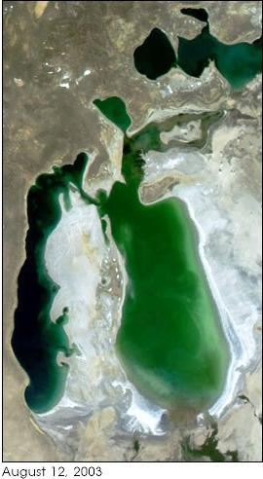
Сравнительный
Сравнительный подход в географии, выявление сходства и различия процессов, свойств и состояний географических объектов. Он помогает разделить общие и отличительные признаки и свойства изучаемых объектов и процессов их развития

Slide 7
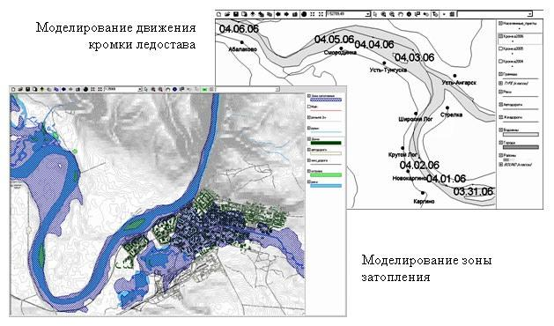
Геоинформационный метод
Использует комплекс взаимосвязанных средств получения, хранения, обработки, отбора данных и выдачи различной географической информации

Slide 8
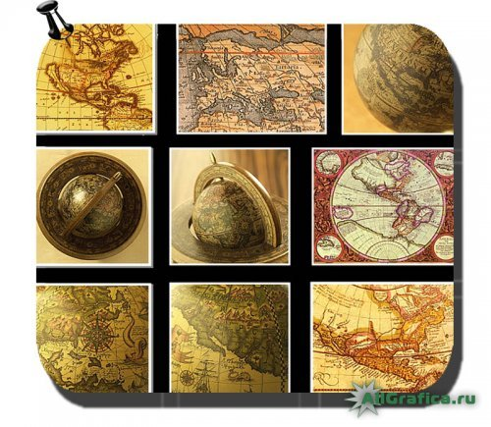
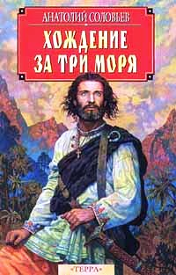
Метод описания
Самый древний в географии. В основе лежит описание географических объектов и явлений.

Slide 9
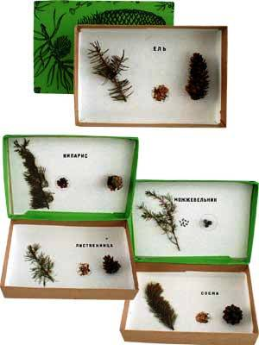
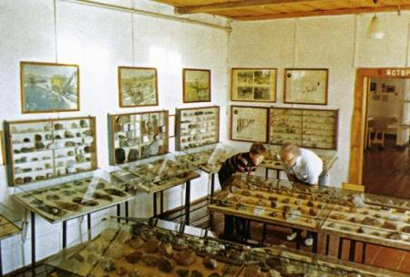
Метод коллекционирования
Сбор разнообразных коллекций: горных пород, растений, животных и т.д.

Slide 10
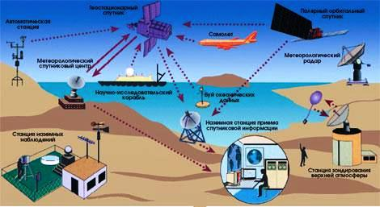
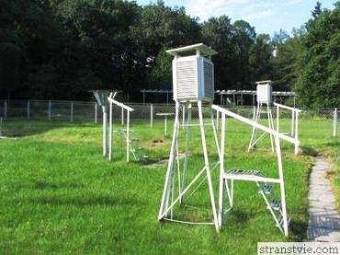
Метод наблюдения
Важным методом географического исследования остаются наблюдения. Маршрутные и площадные, периодические и непрерывные, стационарные и дистанционные, они дают важные фактические данные о географических объектах, их развитии, изменениях.

Slide 11
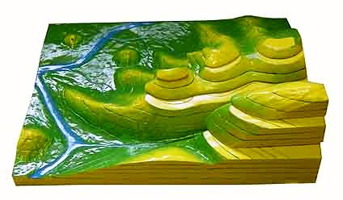
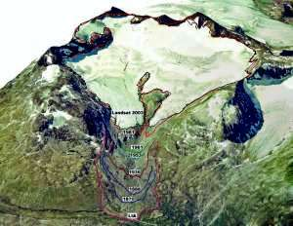
Метод моделирования
Моделирование позволяет изучать развитие географических объектов, процессов и явлений при помощи их моделей. Выделяют моделирование графическое, математическое и машинное (при помощи ЭВМ).

Slide 12
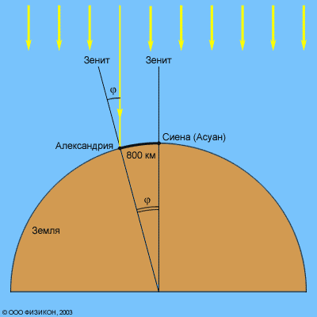
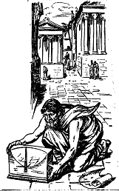
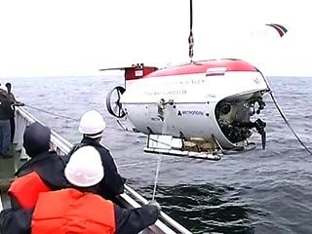
Измерение
Измерение - применение инструментария для подсчета или любого другого способа количественной характеристики результатов наблюдений над действительностью.

Slide 13
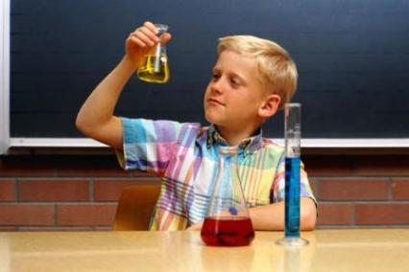
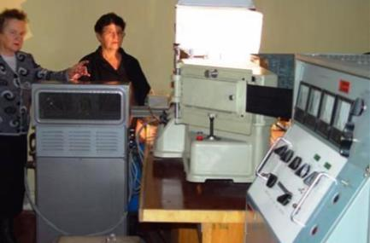
Эксперимент
Метод изучения явлений и процессов, осуществляемый путем наблюдения за изменением объекта под воздействием факторов, которые контролируют и направляют его развитие

Slide 14
Используемые ресурсы
http://school-collection.edu.ru/catalog/res/2cccc07d-b0e8-42e2-8667-c86fbe2747ef/?from=d2317e71-1650-4a58-a439-b2f53331e47b&interface=pupil&class=48&subject=28
учебный комплекс «География. Планета Земля» для 6 класса
http://kosmos.my1.ru/index/0-9 - материалы аэрокосмического метода
http://baigigitov.narod.ru/image088.jpg - глобус
http://ashpi.livejournal.com/83093.html - материалы картографического метода
http://www.avia-shop.ru/media/image/news_out/2/969.jpg - космическая станция
http://elementy.ru/images/eltpub/cern.jpg - аэрофотоснимок
http://icm.krasn.ru/images/reports/2007/03-19.jpg - геоинформационный метод
http://www.allgrafica.ru/uploads/posts/2009-02/1234902310_1227357478_0lik.ru_7-maps-5.jpg - метод описания
http://www.ozon.ru/multimedia/books_covers/sd94_02_06.jpg - А.Никитин
http://mt.omskcity.com/images/stat1.jpg - статистический метод
http://www.museum.ru/imgB.asp?4754 – коллекция горных пород
http://www.uchteh.ru/assets/images/mid_school/bio/image275.jpg - коллекция растений

Slide 15
http://www.naexamen.ru/otvet/9/geografiya/182.shtml - описания методов
http://andrevla.com/uploads/posts/2008-03/1204703605_4.jpg - станции наблюдений
http://stranstvie.com/wp-content/uploads/2008/09/img080.jpg - метеостанция
http://www.uchcol.ru/uchcol_inuchcols/e_cart/images/items/602.jpg - модель гор
http://www.greatdreams.com/glacier-retreat.jpg - модель ледника
http://upload.wikimedia.org/wikipedia/commons/b/b7/Aralzee.jpg - фото Арала
http://www.geoglobus.ru/earth/geo3/w29.JPG - карта землетрясений
http://school-collection.iv-edu.ru/dlrstore/bf9daac7-e169-1b92-f316-45a060e6bd51/47124.gif - измерения Эратосфена
http://www.randewy.ru/astr/eratos.gif - Эратосфен
http://image.newsru.com/pict/id/large/1089557_1219089697.gif - измерение глубины Байкала
http://www.wodaf.ru/albums/image/otdyh/2321820.JPG - эксперимент
http://www.soran1957.ru/iisphotos/medium/024/024_062.jpg - эксперимент
http://www.glossary.ru/cgi-bin/gl_sch2.cgi?RInslwlto9 – определение измерения
http://www.glossary.ru/cgi-bin/gl_sch2.cgi?RRu.ogr;t:l!_qxvlwoslty: - определение эксперимента

